Slide 1
Як поле засівається зерном,
Так наша нива – розумом,
красою і добром,
А ми покликані
ці зерна проростити –
В дитячих щирих душах
відродити

Slide 2
Народна мудрість говорить:
«Якщо твої плани
розраховані на рік – сій жито.
якщо твої плани
розраховані на віки – виховуй дітей»
Навчає і виховує
дитину - КНИГА

Slide 3
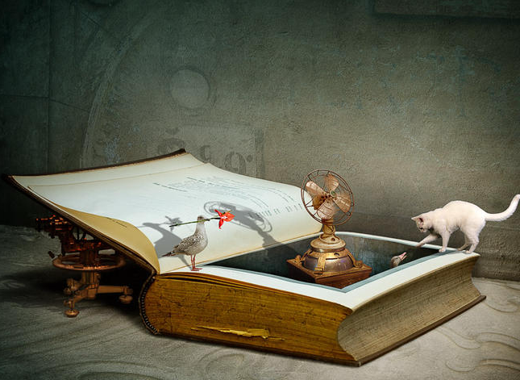

Slide 4
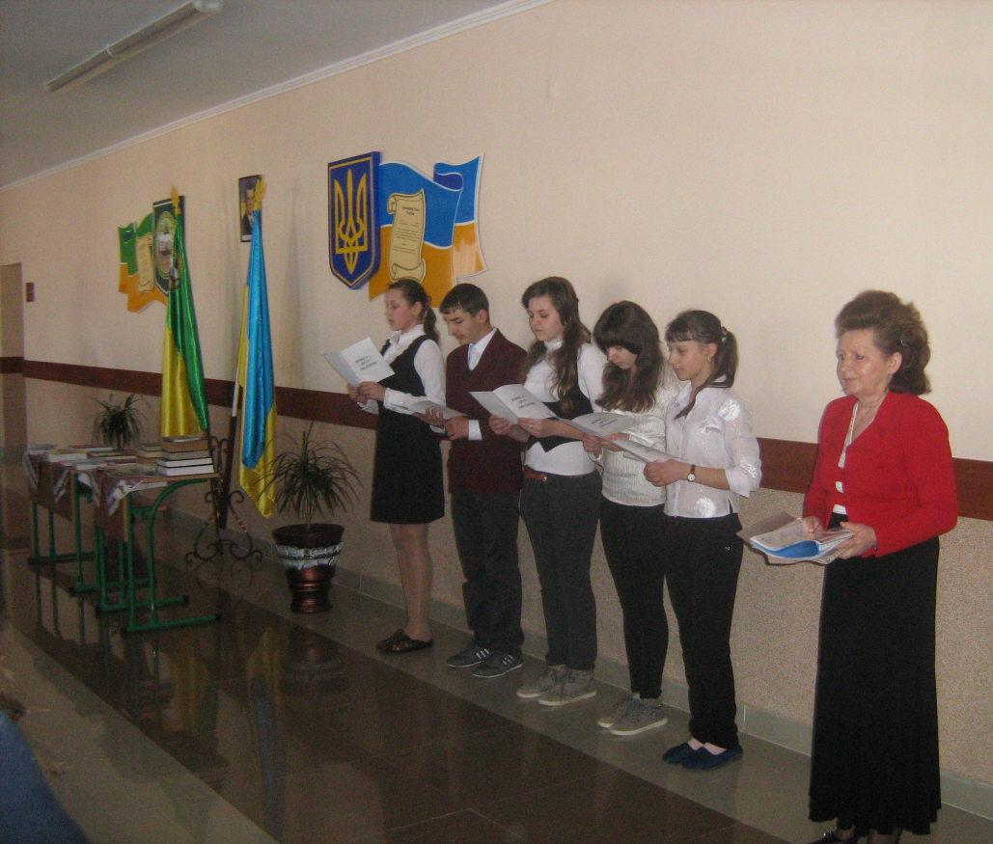
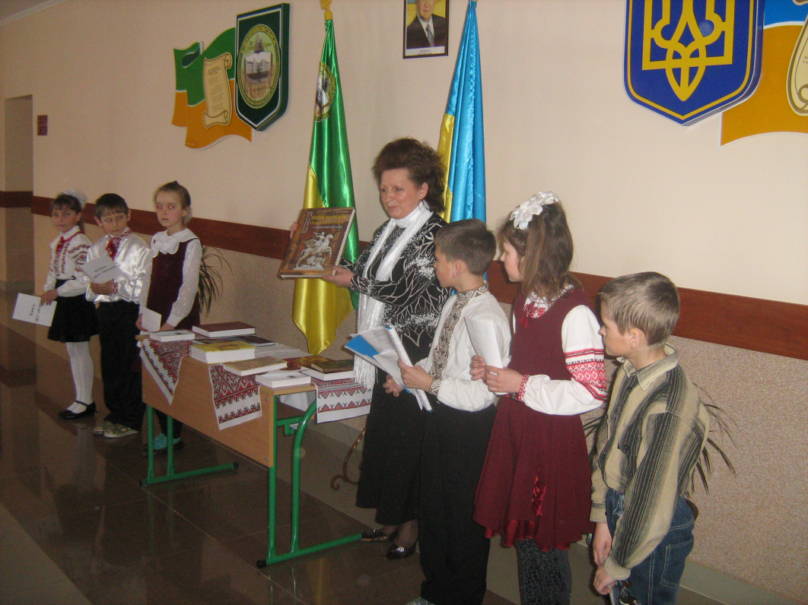
Відкриття Тижня книги
...Книжки, книжки, душі моєї друзі,
Супутники і в радості, і в тузі,
Із краю мрій сподівані гінці,
Ви - від зневір надієтворчі схови,
Вечірних мрій іскристі каганці -
Ах, тільки ви не зрадите любові!

Slide 5
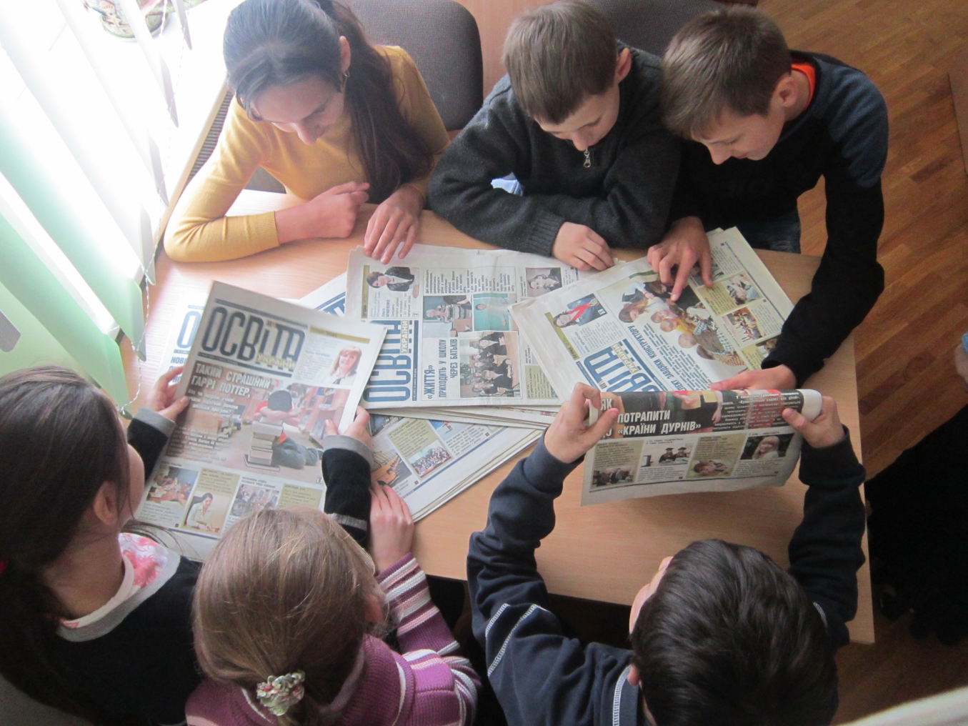
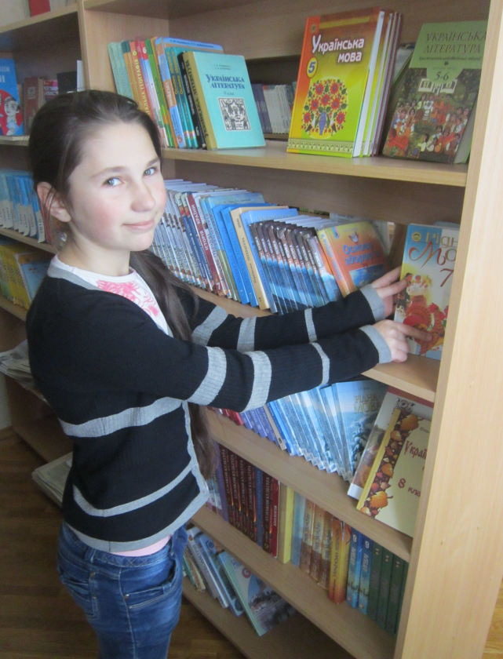
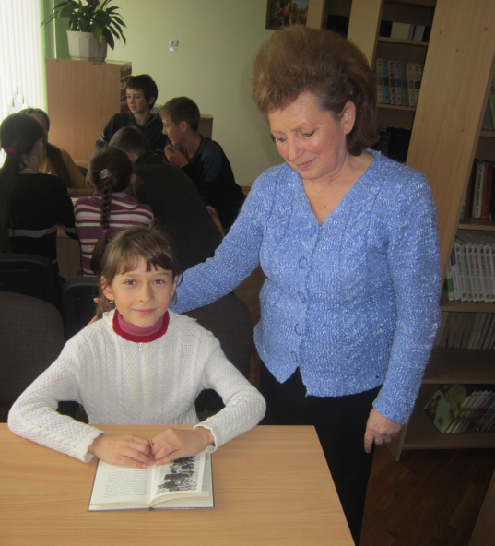
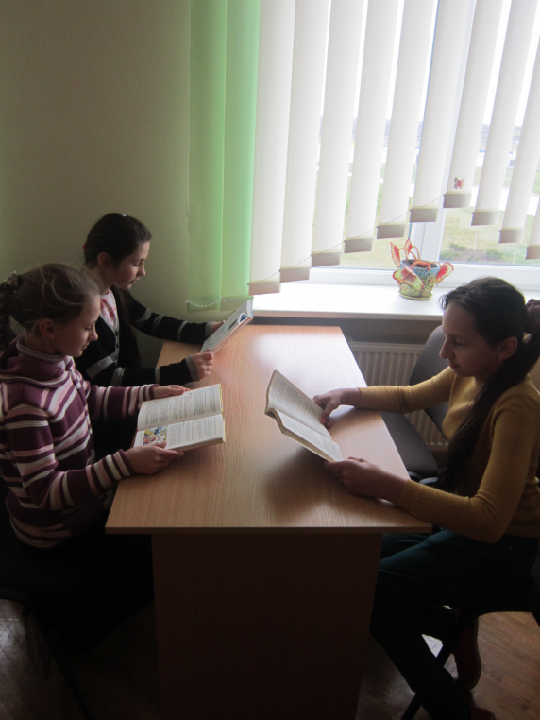
Бібліотечний актив школи

Slide 6
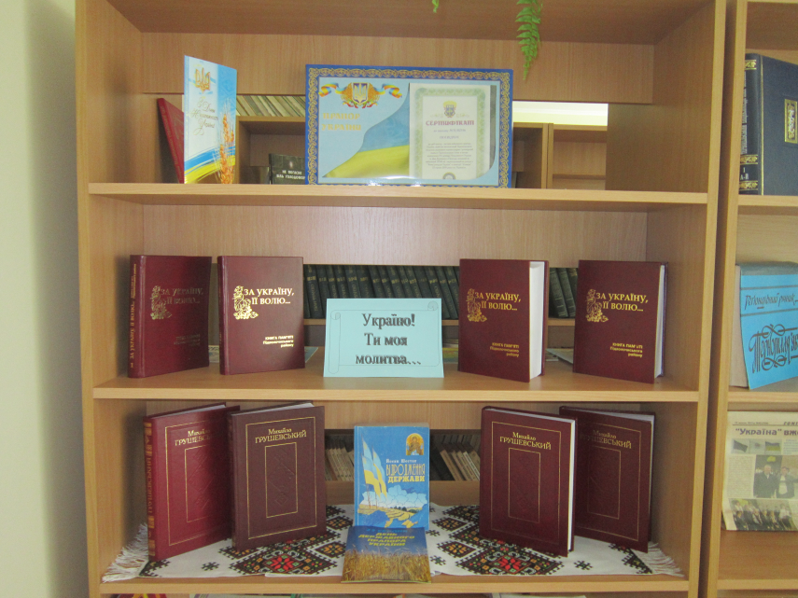
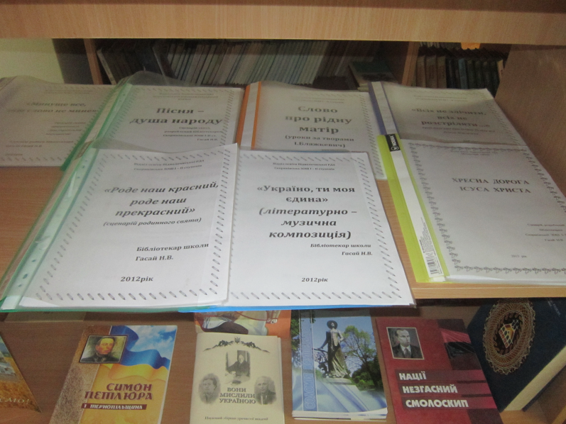
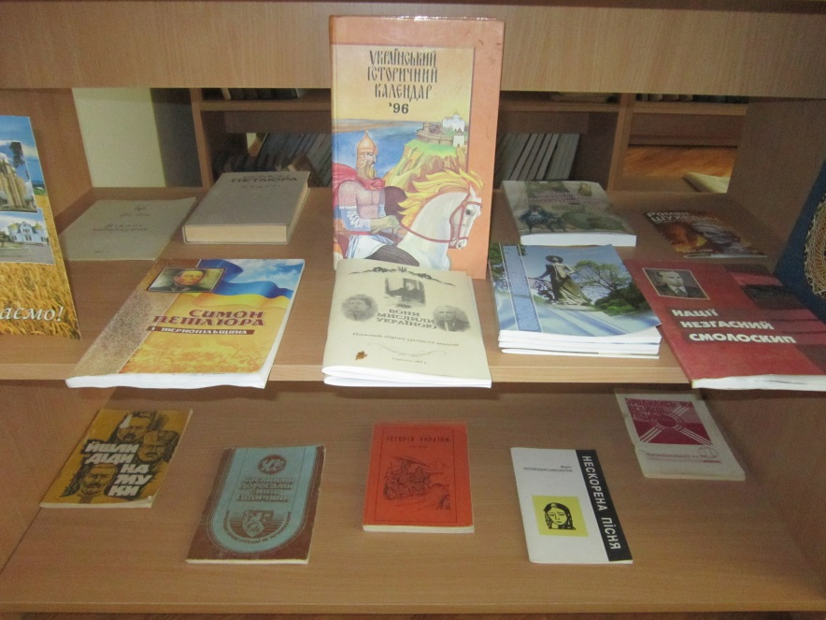
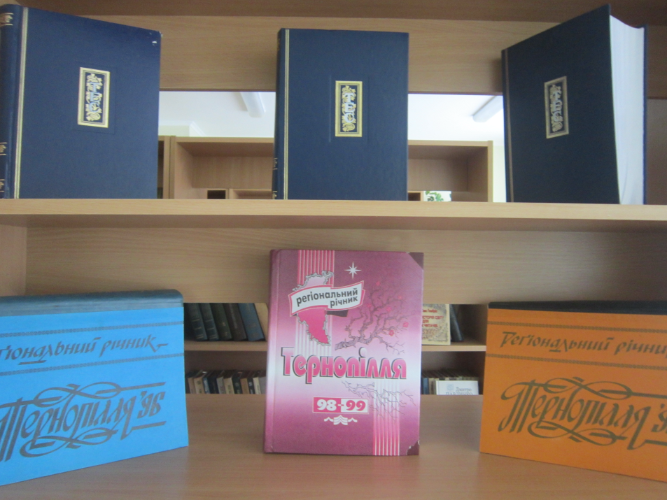
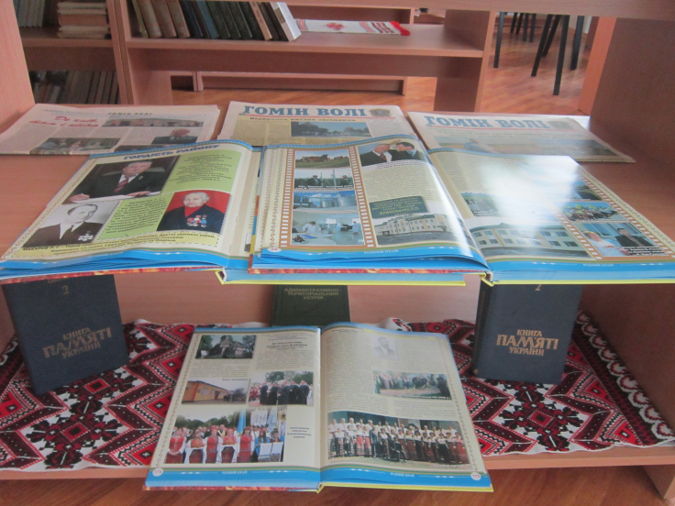

Slide 7
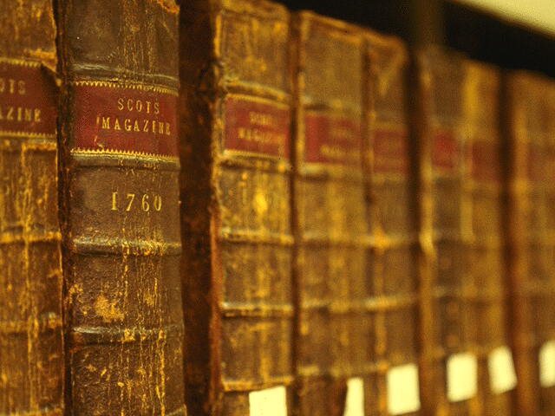
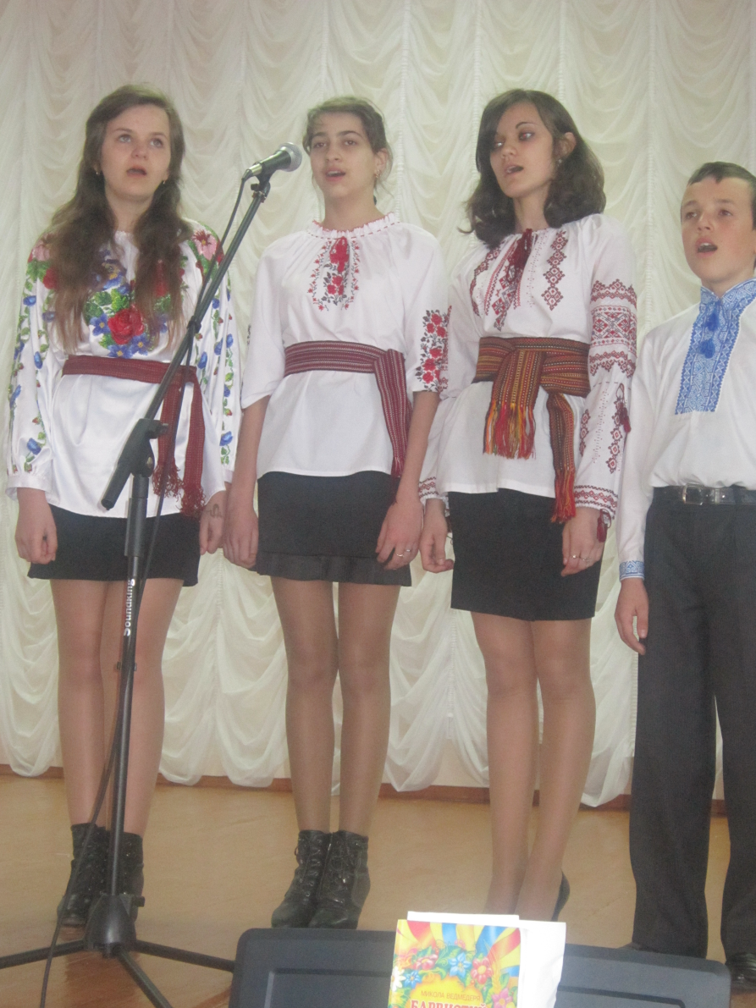
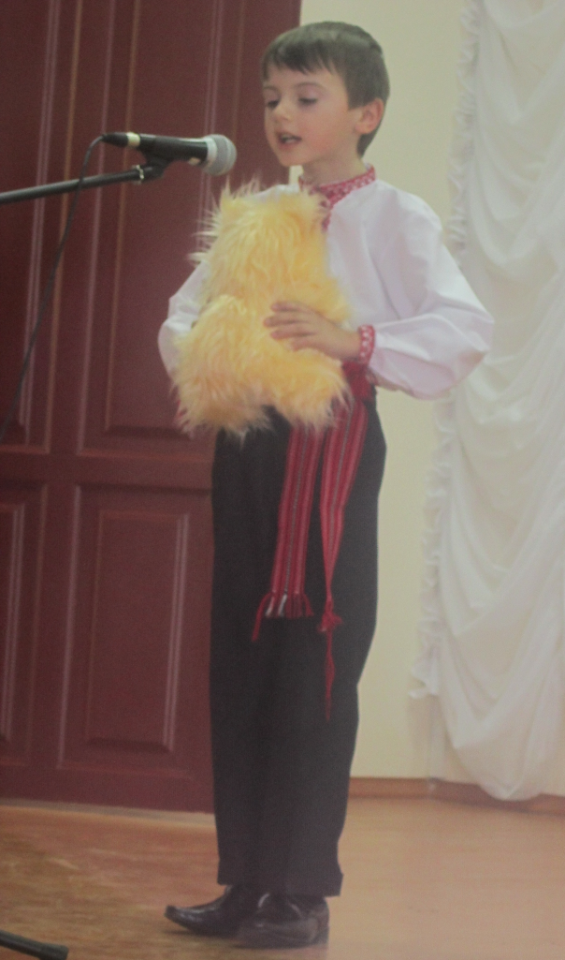

Slide 8
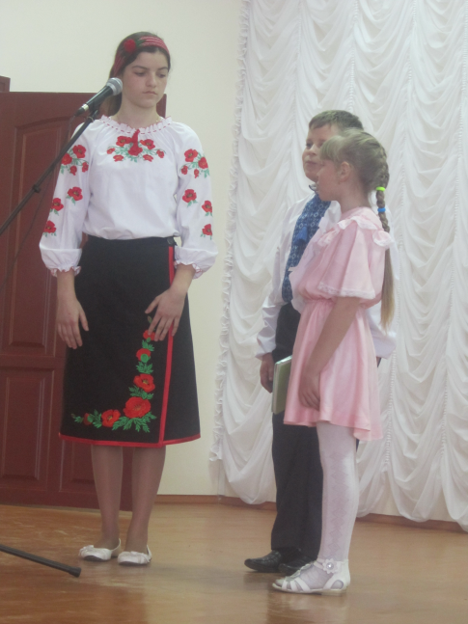
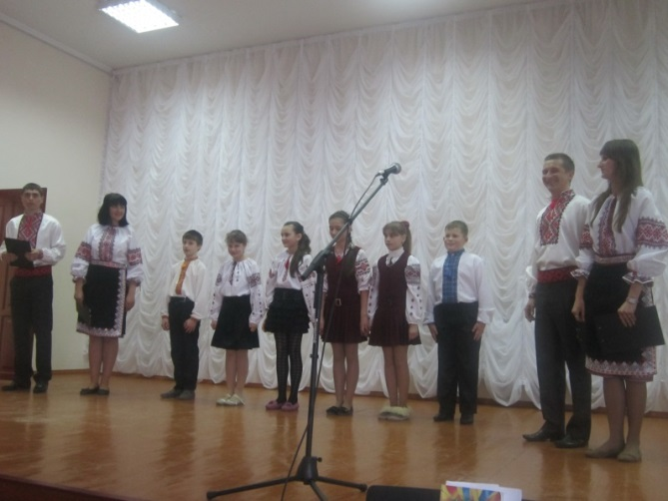
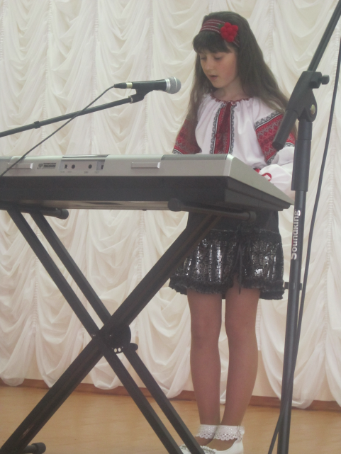
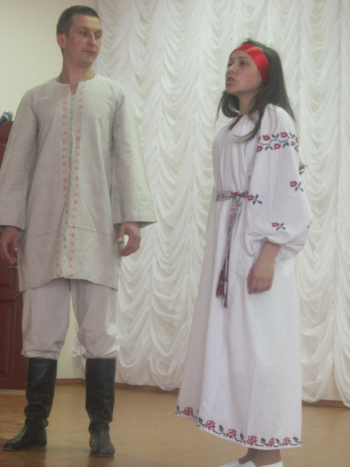
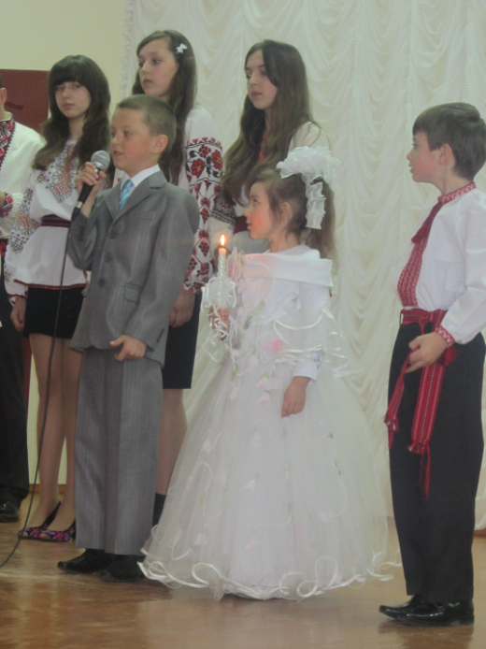
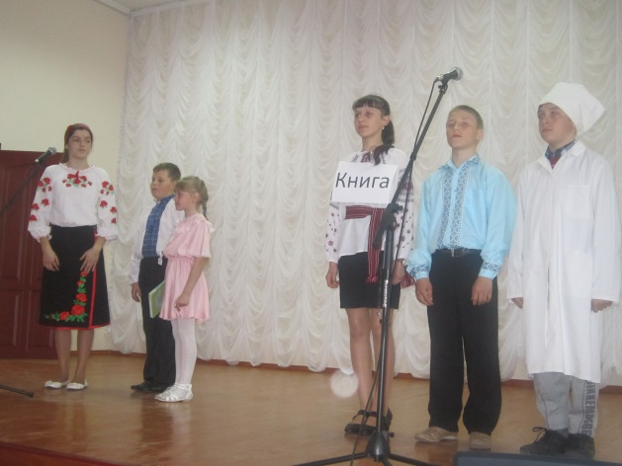

Slide 9
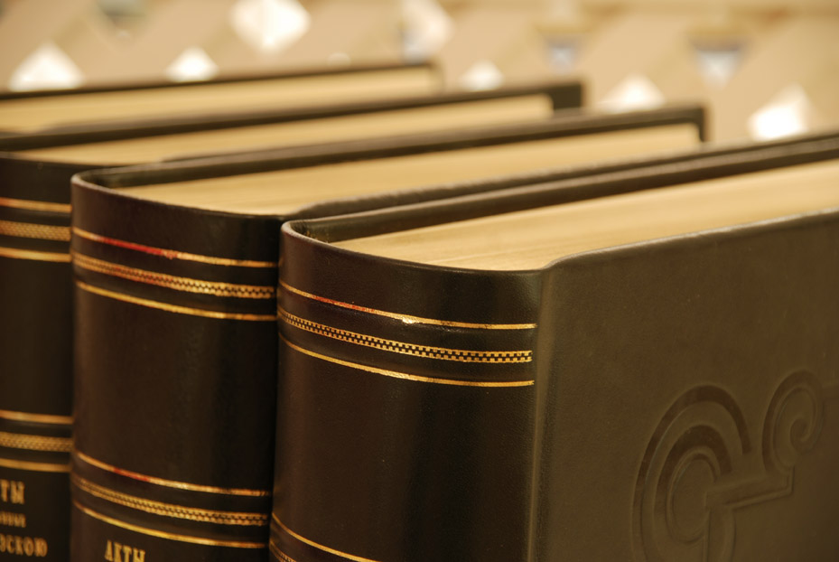
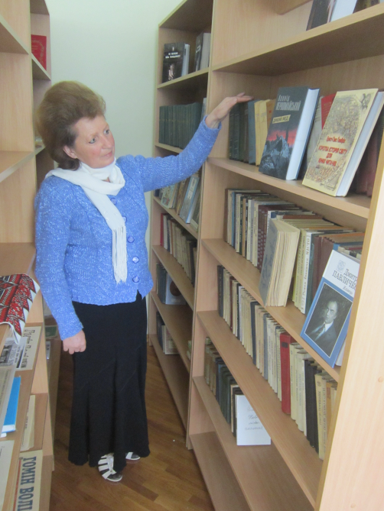
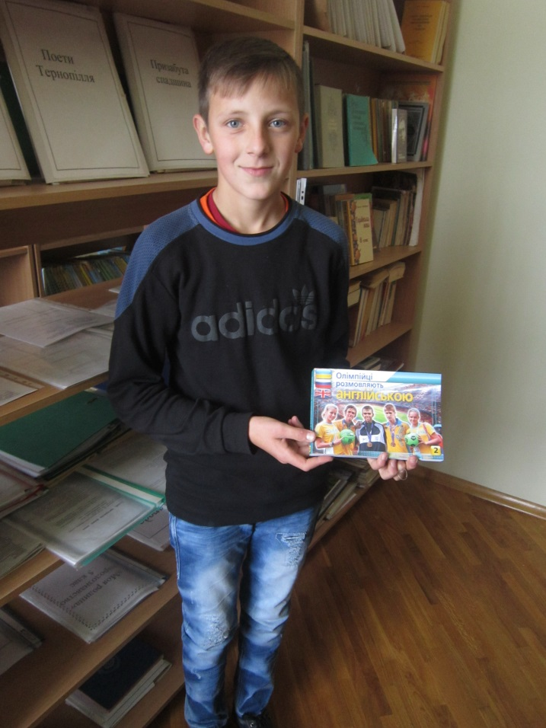
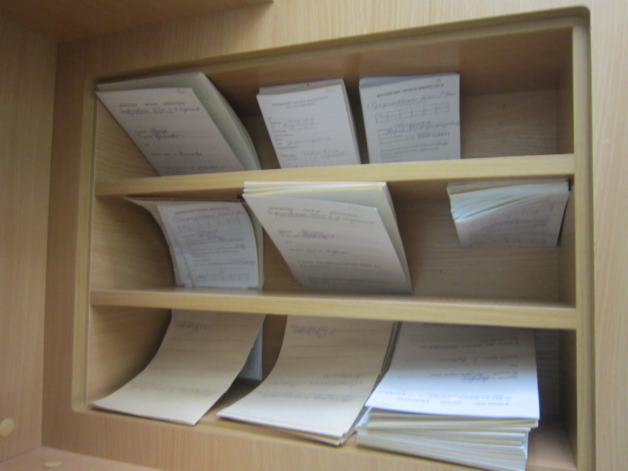

Slide 10
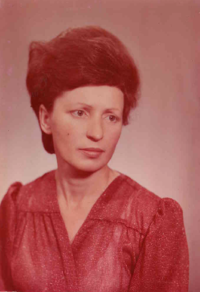
О вчительська доле!
О вчительська доле!
Світанком спішить
моє серце до школи.
І вічний неспокій,
і вічні тривоги
бере воно завжди
з собою в дорогу.
Від теплих вітань
і усмішок дитячих
стаю я добріша,
а серце гарячим.
І хоч не була ти
легкою ніколи,
тебе не картаю я,
вчительська доле.

Slide 12
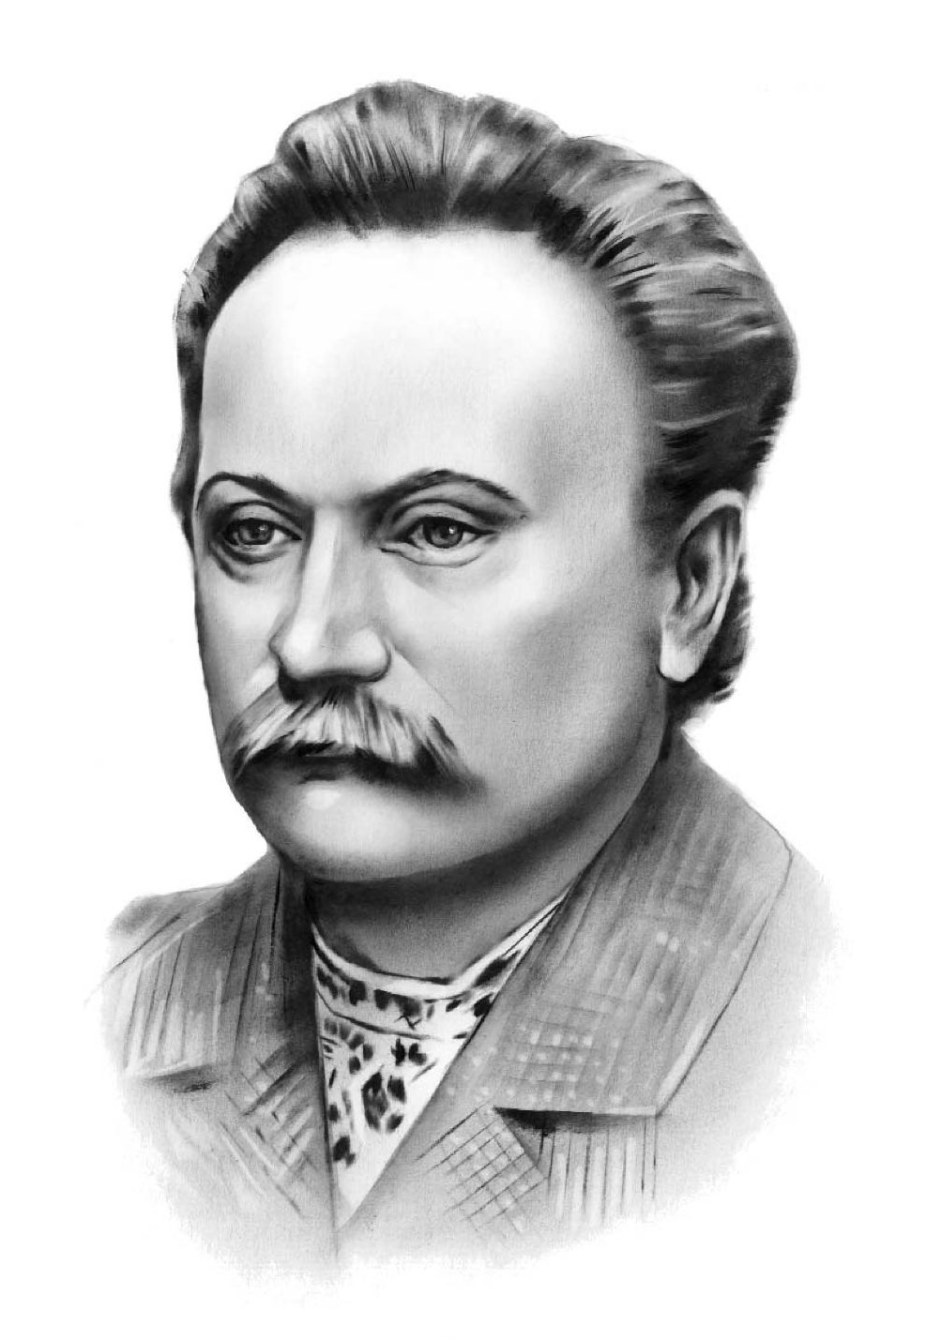
Книги - морська глибина!
Хто в них пірне аж до дна,
Той, хоч і труду мав досить,
Дивнії перли виносить.

